Slide 1
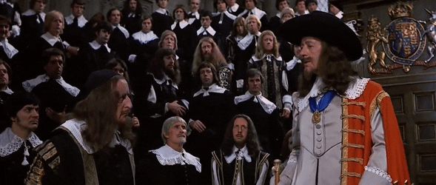
Az angol polgári forradalom
1640-1689
Az alkotmányos monarchia megszületése

Slide 2
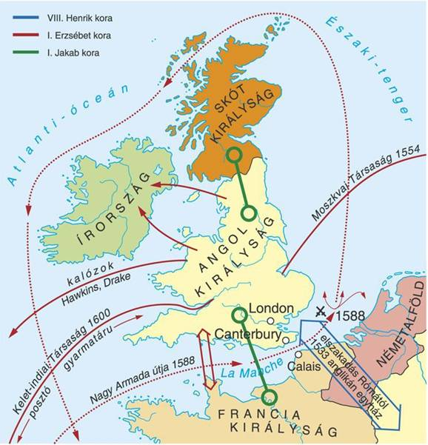
Az angol külpolitika a Tudorok és a Stuartok idején

Slide 3
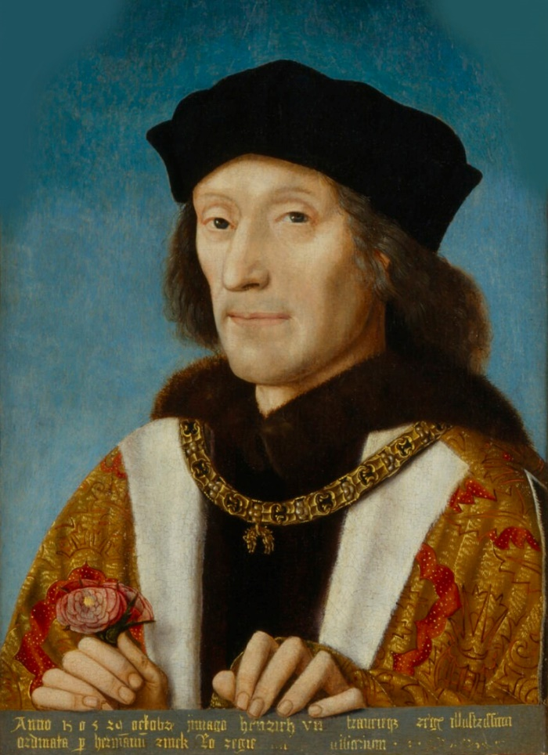
A Tudorok kora – Anglia, XVI. sz.
Shakespeare időszaka – az angol reneszánsz
VII. Henrik (1485-1509)
létrehozta a Titkos Tanácsot (királyi kormányzat)
zsoldos hadsereget állított fel
megerősítette a központi hatalmat
VIII. Henrik (1509-1547)
egyeduralkodóként kormányzott
elszakították az angol egyházat Rómától
» anglikán egyház kiépítése (1534)
I. Erzsébet (1558-1603)
támogatta a tengeri kereskedelmet
Anglia nagyhatalommá vált
Az angol abszolutizmus tetőfoka
VII. Henrik

Slide 4
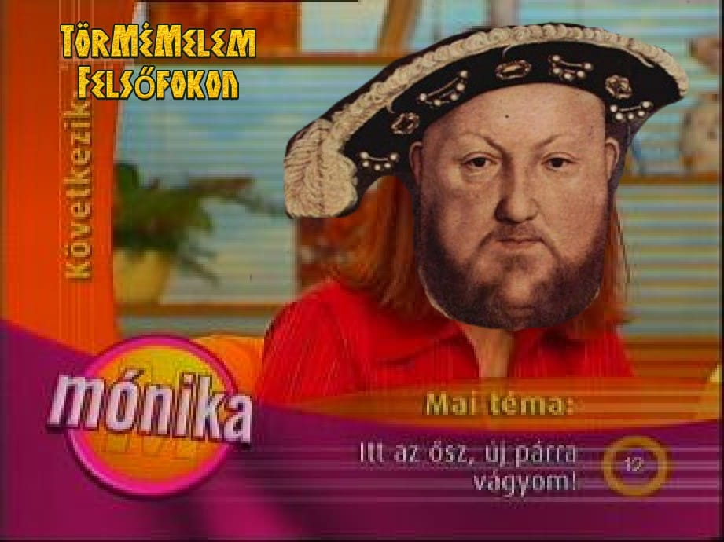

Slide 5
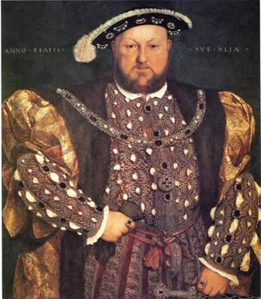
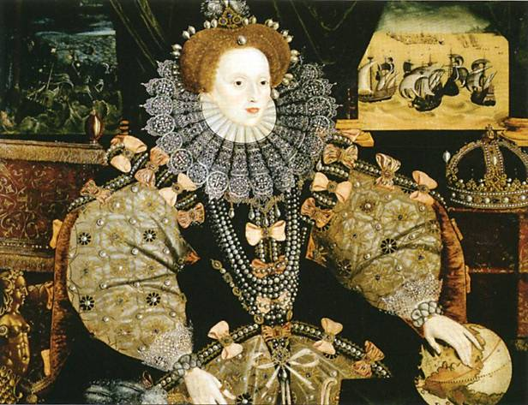
A Tudor dinasztia apa és lánya
VIII. HENRIK
I. ERZSÉBET

Slide 6
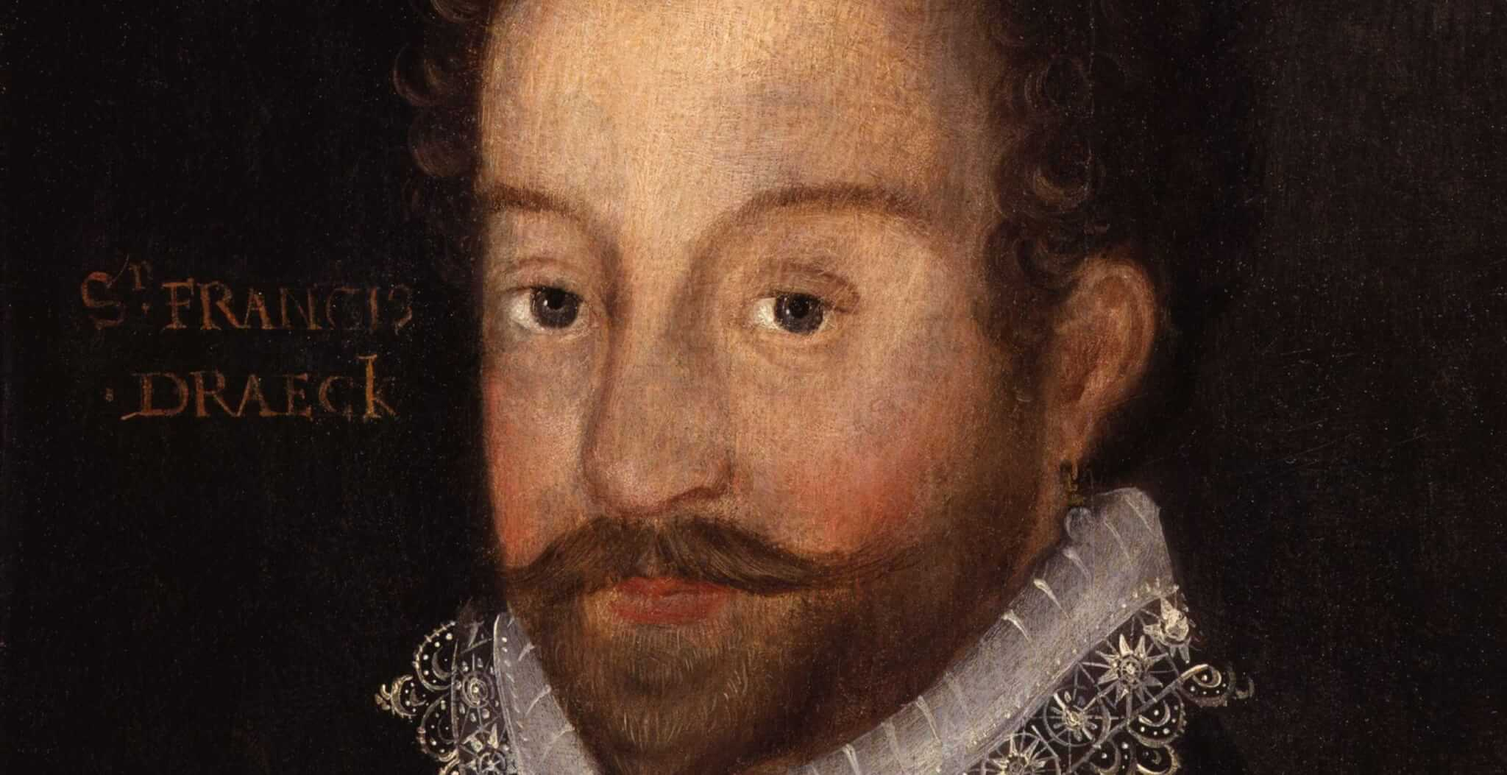
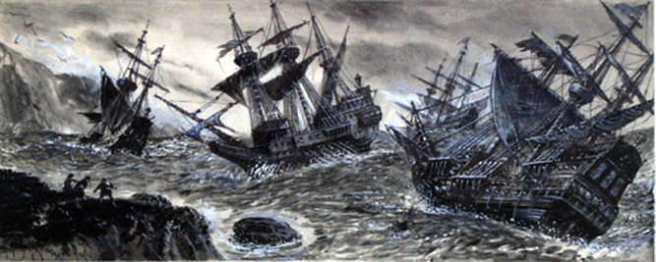
I. Erzsébet (1558-1603)
Anglia királynője
» puritánok (angol kálvinisták) mozgalma
cél: megtisztítani a egyházat a katolikus elemektől
az anglikán egyház eltávolodik a katolicizmustól
» a királynő monopóliumokat vet ki a kereskedelemre
1600 Kelet-indiai Társaság (dél-ázsiai keresk.)
» Anglia tengeri hatalmának erősítése
királynői jóváhagyású kalózkodás (Drake↔spanyol)
1588 A nagy Armada legyőzése
Sir Francis Drake

Slide 7
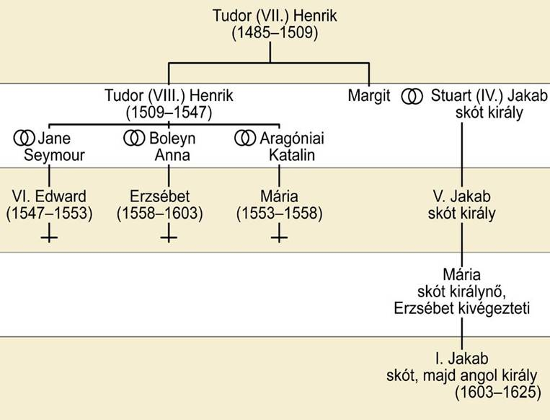
A Tudor- és a Stuart-ház

Slide 8
A Stuart dinasztia Angliában
(A Jakabok és Károlyok kora)
1603 (Erzsébet †) Tudor-ház » Stuart-ház
A Stuartok célja az abszolutizmus folytatása
A parlamentet mellőzik → nyílt egyeduralom
A katolicizmus erősítése ↔ anglikán egyház
Monopóliumok bővítése
Következmények:
→ A puritánok és a parlament ellenálltak a királynak
→ Skót felkelés 1638
→ a királynak pénzre (új adótípusok bevezetésével, törvényesítésével), így a parlamentre is szüksége van

Slide 9
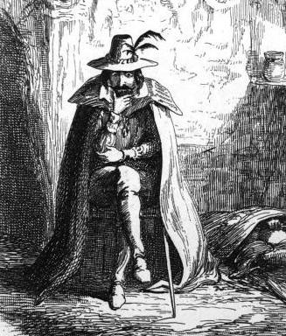
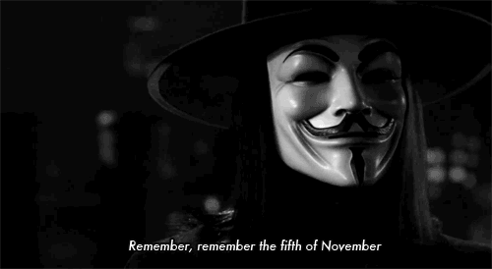
A „lőporos összeesküvés“
Római katolikusok összeesküvése I. Jakab (ur. 1603-1625), angol király és a parlament ellen
1605. november 5-én fel akarták robbantani az angol parlamentet
Az angol parlament alatti pincében Guy Fawkes őrizte a lőporos hordókat
Az összeesküvőket leleplezték, elfogták, megkínozták és kivégezték

Slide 10
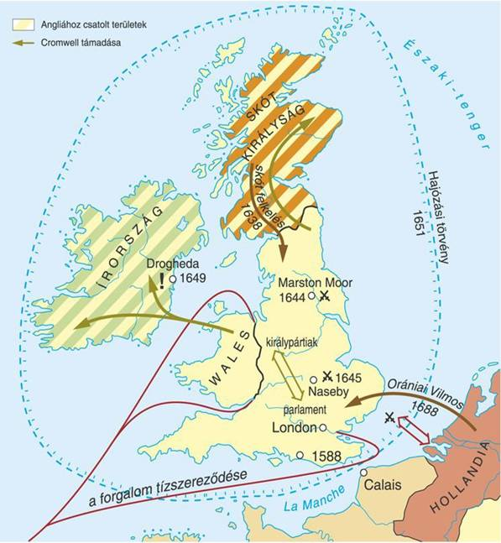
Anglia a XVII. században

Slide 11
Az angol polgári forradalom szakaszai
(1640-1689)
1. parlamenti szakasz 1640–42
2. polgárháborús szakasz 1642–49
3. köztársasági szakasz 1649–60
4. a restauráció időszaka 1660–88
5. a dicsőséges forradalom időszaka 1688–89

Slide 12
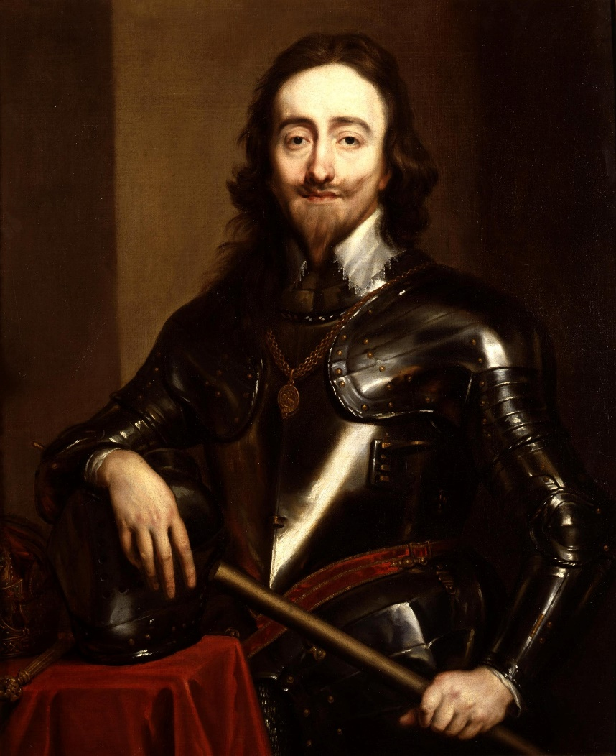
A parlamenti szakasz 1640–42
Skót felkelés 1638-40 – a skótok betörnek Észak-Angliába
I. Károly kénytelen összehívni a parlamentet, hogy pénzt kérjen a további háborúhoz
1. a „rövid parlament időszaka“ – kudarc
2. a „hosszú parlament időszaka“ – a királyi hatalom korlátozása – I. Károly nem egyezik bele ---> polgárháború
I. (Stuart) Károly

Slide 13
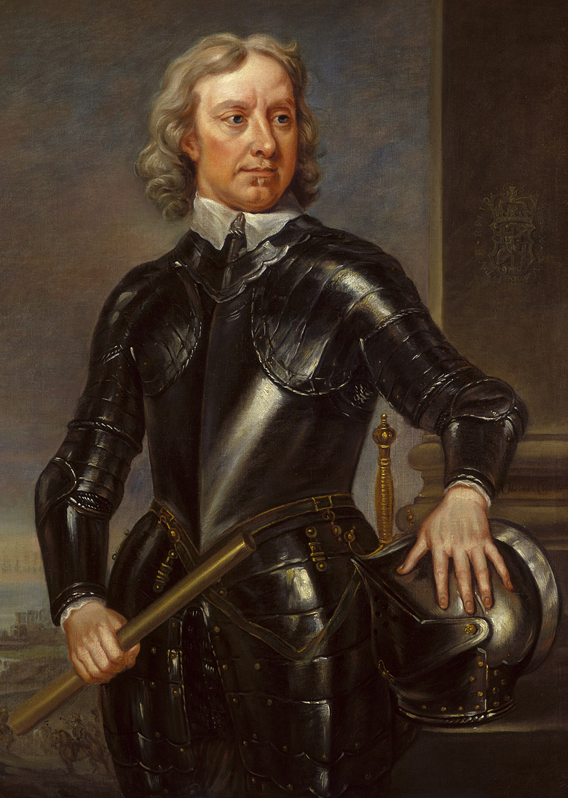
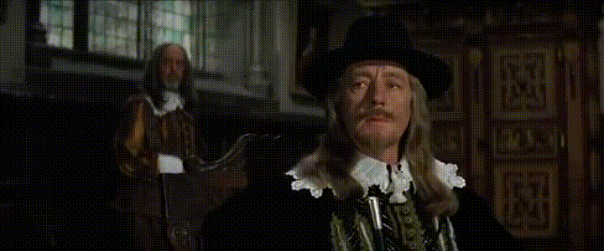
A polgárháborús szakasz 1642-49
I. Károly (1625-49) erőszakhoz folyamodik a parlament ellen, seregét – a „gavallérokat” a nagybirtokosok támogatják
A radikális puritánok (parlament) hadsereget szerveznek, élén: Oliver Cromwell → a „vasbordájúak” – a gentry, ejtsd: dzsentri-k (elszegényedett, vállalkozó nemesség) és a
yeoman, ejtsd: jomen-ek
(módosabb parasztság)
támogatta

Slide 14
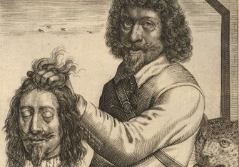
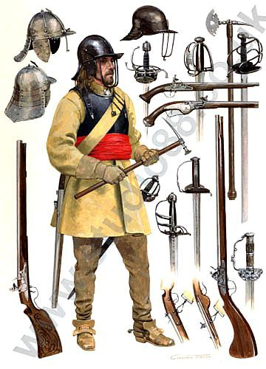
A köztársasági szakasz 1649-1660
1649 a király kivégzése - Anglia köztársaság
» Cromwell katonai diktatúrát hoz létre
-1651 hajózási törvény (csak angol hajók↔holland) ---> Ázsiából, Afrikából és Amerikából Angliába csak angol hajók – melynek legénységének legalább fele angol polgár – fedélzetén lehet árukat behozni, európai árukat pedig szintén angol vagy a küldő állam hajóin.
→ tengeri háború Hollandiával (1652-74) » Anglia tengerek ura
Skócia és Írország elfoglalása » angol egyeduralom, 1653-tól Cromwell – lord protector
1658 Cromwell † - a diktatúra vége

Slide 15
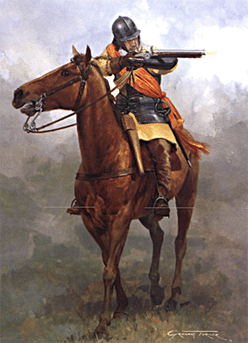
New Model Army
Az „új mintájú hadsereg”
tagjai: jómódú parasztok, kézművesek → ütőképesebb
fő ereje a vaspáncélos lovasság (“vasbordájúak” )
kemény fegyelem és vallási fanatizmus
Jelszavuk: “Bízzál Istenben és tartsd szárazon a puskaport!”

Slide 16
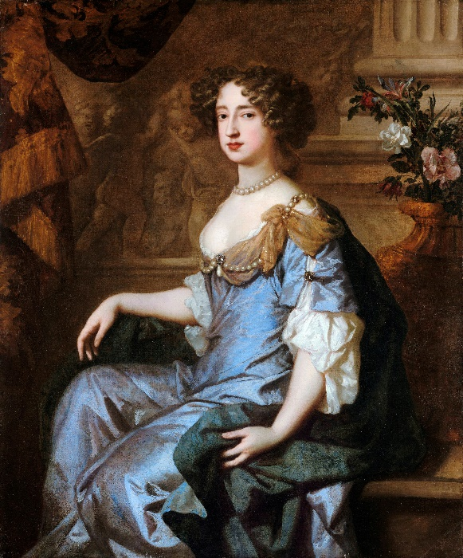
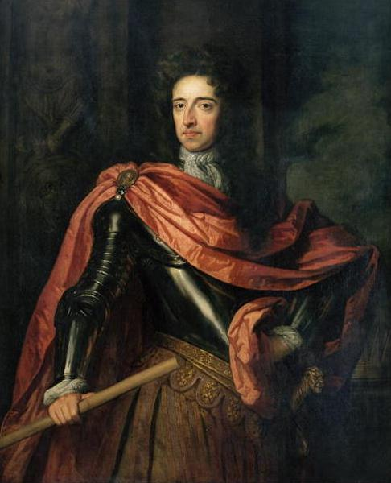
Stuart restauráció 1660-1688
Cromwell halála után a tőkés vállalkozók visszahívták a Stuart királyokat
Ők ígéretük ellenére vissza akarták állítani az abszolutizmust ↔ parlamentiek
Növelni akarták a katolicizmust ↔ anglikánok
Meghívták a trónra a holland protestáns fejedelmet – felesége, Mária (révén - Orániai Vilmost (1689-1702)
» 1689 - Jognyilatkozat – polgári szabadságjogok
» államforma: alkotmányos monarchia

Slide 17
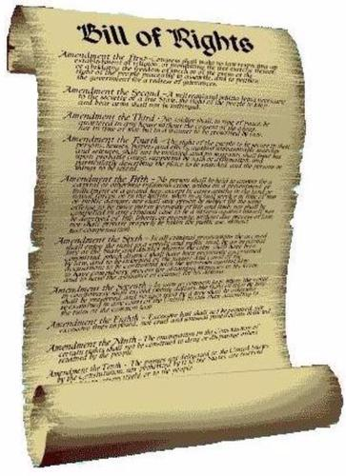
A dicsőséges forradalom 1688-89
1689 Orániai Vilmos a trónon » alkotmányos monarchia
1689 Jogok Nyilatkozata (Bill of Rights) tartalma:
a törvényhozó testület a parlament
a végrehajtó hatalom a parlamentnek felelős kormány
független bíróságok létrehozása
a parlamentnek évente üléseznie kell
„a király uralkodik, de nem kormányoz„
a parlament beleszólhatott az adószedésbe és a hadsereg fenntartásába

Slide 18
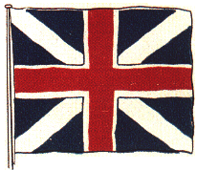
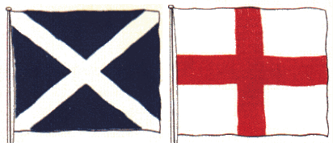
A forradalom utáni rendezés
1707 Unió – Anglia + Skócia=Nagy-Britannia
Acts of Union
=
A két ország: Anglia és Skócia elveszették szuverenitásukat és egy új egységben, Nagy-Britanniában egyesültek. A törvény egyben rendezte átmenetileg a trón betöltésének kérdését is.

Slide 19
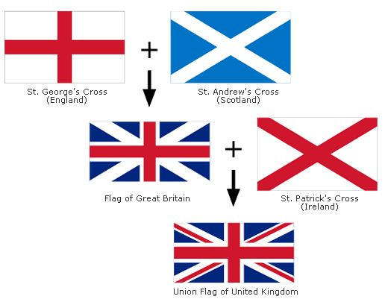

Slide 20
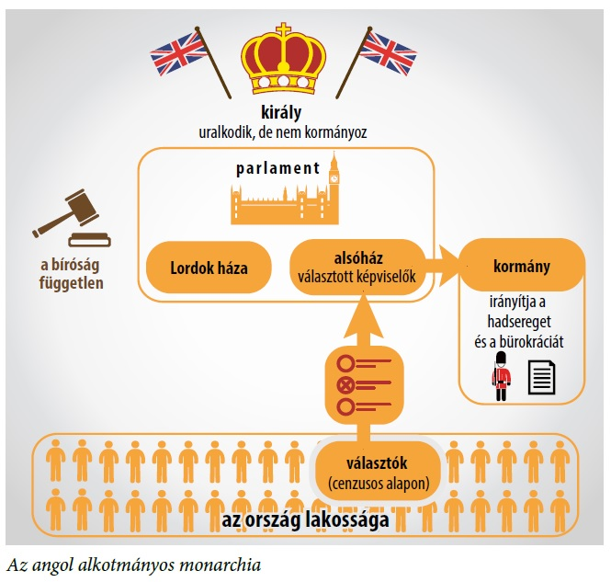
Az alkotmányos monarchia rendszere Angliában

Slide 21
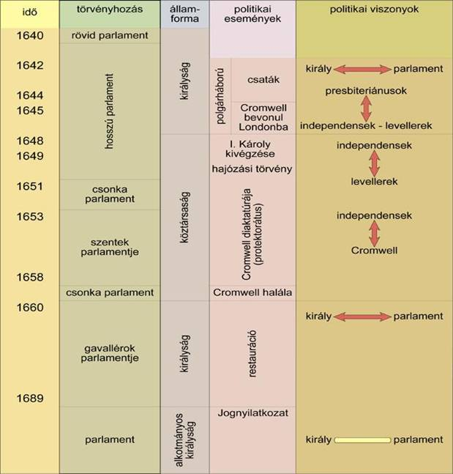
Az angol polgárháború ábrája

Slide 22
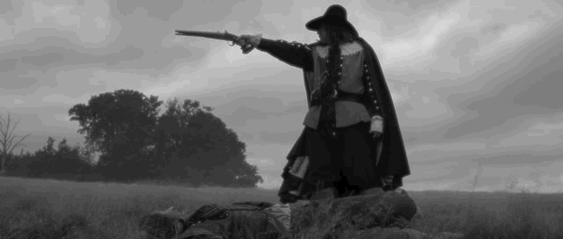
Köszönöm a figyelmet!

